Slide 1
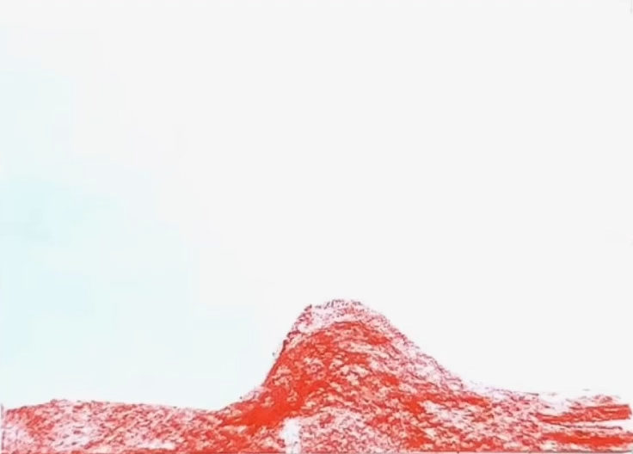

Slide 2
Stopmotion
Van foto naar film

Slide 3
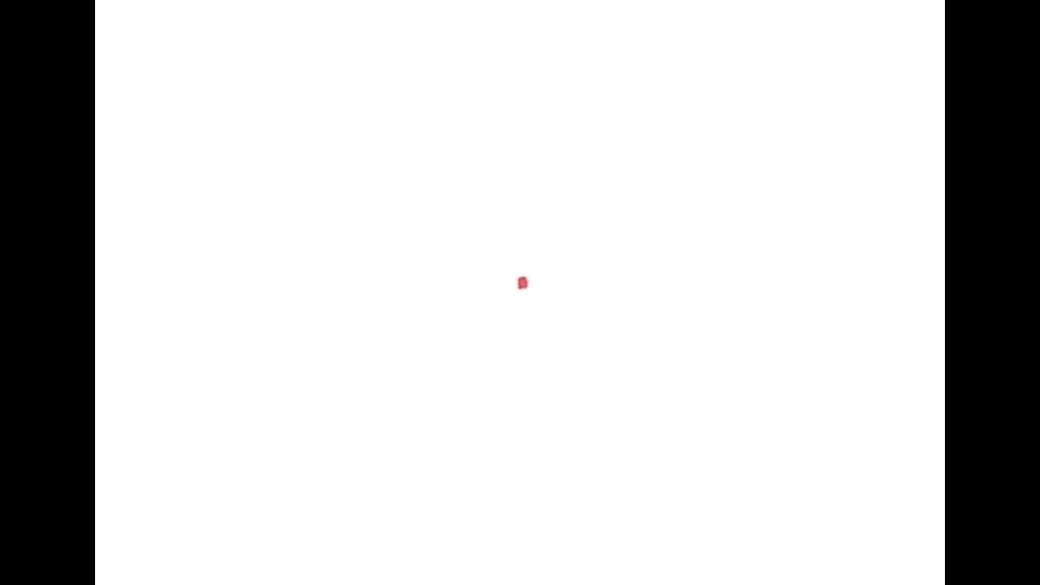

Slide 4


Slide 5


Slide 6
AAN DE SLAG
Verdeel de rollen: filmsetinrichter, camerabediening, tekenaar, objectverplaatser, …
Richt de filmset in:
  Hang de camera boven de grond en plak vast (stabiliseren).
  Maak een decor op de grond.
Eerst spelen en experimenteren om op ideeën te komen:
  Teken met krijt en laat bewegen.
  Voeg een object toe (draad, knijper, kurk, knikker, …) en laat bewegen.
Start Stopmotion:
  Open de app StopMotion Studio.
  Maak een nieuw project aan.
Animeren maar!!
Hoe meer foto’s, hoe soepeler de beweging.
Tijd over? Voeg geluid toe.

